Slide 1
GERD E CHIRURGIA BARIATRICA. ANNO ZERO?
LA CORRETTA DIAGNOSI PRE-OPERATORIA
E LA SELEZIONE DELLA PROCEDURA
DIAGNOSTICA ENDOSCOPICA
E STANDARDIZZAZIONE
DELLA REFERTAZIONE
GIUSEPPE GALLORO
Università di Napoli Federico II
Scuola di Medicina e Chirurgia
Dipartimento di Medicina Clinica e Chirurgia
UOC di Chirurgia Endoscopica

Slide 2
XXXII CONGRESSO NAZIONALE DELLA SOCIETÀ ITALIANA DI CHIRURGIA DELL’OBESITÀ Giardini Naxos 23 - 25 maggio 2024
DIAGNOSTICA ENDOSCOPICA E STANDARDIZZAZIONE DELLA REFERTAZIONE
DICHIARAZIONE DI CONFLITTO DI INTERESSI
NESSUN CONFLITTO DI INTERESSI
DA DICHIARARE
G. Galloro
Università di Napoli Federico II - Scuola di Medicina e Chirurgia
UOC di Chirurgia Endoscopica

Slide 3
XXXII CONGRESSO NAZIONALE DELLA SOCIETÀ ITALIANA DI CHIRURGIA DELL’OBESITÀ Giardini Naxos 23 - 25 maggio 2024
DIAGNOSTICA ENDOSCOPICA E STANDARDIZZAZIONE DELLA REFERTAZIONE
ENDOSCOPIA DIGESTIVA NEL PZ OBESO
PROBLEMATICHE VARIE
DELL’ENDOSCOPIA
NEL PZ OBESO
LA REFERTAZIONE
DELL’ENDOSCOPIA
NEL PZ OBESO
G. Galloro
University of Napoli Federico II - School of Medicine
Surgical Endoscopy Unit

Slide 4
XXXII CONGRESSO NAZIONALE DELLA SOCIETÀ ITALIANA DI CHIRURGIA DELL’OBESITÀ Giardini Naxos 23 - 25 maggio 2024
DIAGNOSTICA ENDOSCOPICA E STANDARDIZZAZIONE DELLA REFERTAZIONE
ENDOSCOPIA DIGESTIVA NEL PZ OBESO
Le procedure endoscopiche diagnostiche in pz obesi sono
PROCEDURE TECNICAMENTE ORDINARIE
IL PZ OBESO É UN PZ NON ORDINARIO
MA
PROBLEMI DI
ARREDI,STRUMENTI
E INFRASTRUTTURE
PROBLEMI DI
ORGANIZZAZIONE E
SVOLGIMENTO
G. Galloro
University of Napoli Federico II - School of Medicine
Surgical Endoscopy Unit

Slide 5
XXXII CONGRESSO NAZIONALE DELLA SOCIETÀ ITALIANA DI CHIRURGIA DELL’OBESITÀ Giardini Naxos 23 - 25 maggio 2024
DIAGNOSTICA ENDOSCOPICA E STANDARDIZZAZIONE DELLA REFERTAZIONE
ENDOSCOPIA DIGESTIVA NEL PZ OBESO
… Obese patients present many unique challenges to the endoscopist. Special consideration should be given to these patients, and endoscopists need to be aware of the additional challenges that may be present while performing endoscopic procedures on obese patients …
G. Galloro
University of Napoli Federico II - School of Medicine
Surgical Endoscopy Unit

Slide 6
XXXII CONGRESSO NAZIONALE DELLA SOCIETÀ ITALIANA DI CHIRURGIA DELL’OBESITÀ Giardini Naxos 23 - 25 maggio 2024
DIAGNOSTICA ENDOSCOPICA E STANDARDIZZAZIONE DELLA REFERTAZIONE
ENDOSCOPIA DIGESTIVA NEL PZ OBESO
Problemi di arredi
- arredi ordinari spesso insufficienti (sedute, step)
- arredi tecnici devono essere dedicati (lettino endoscopico, ferma-pz sul lettino)
Problemi di strumentario/accessori
- anestesiologici (O2, aspirazione, monitor, pulsossimetro, capnografo, vai e vieni)
- dedicati (boccagli con abbassalingua, sonda pulsossimetrica adesiva)
Problemi di infrastrutture
- sale endoscopiche di idonea quadratura per ospitare quanto serve
R Satawa Jr Gastrointest Endosc 2017
G. Galloro
University of Napoli Federico II - School of Medicine
Surgical Endoscopy Unit

Slide 7
XXXII CONGRESSO NAZIONALE DELLA SOCIETÀ ITALIANA DI CHIRURGIA DELL’OBESITÀ Giardini Naxos 23 - 25 maggio 2024
DIAGNOSTICA ENDOSCOPICA E STANDARDIZZAZIONE DELLA REFERTAZIONE
ENDOSCOPIA DIGESTIVA NEL PZ OBESO
Problemi di organizzazione e svolgimento della EGDS
ANATOMIA
MACROGLOSSIA
BASI IPOMOBILI
NELLA EGDS
GASTROSCOPIO OCCUPA
SPAZIO AEREO
FUNZIONALMENTE
PZ SCAMBIA MALE
SAT. O2 BASSA
INDISPENSABILE
SUPPORTO
ANESTESIOLOGICO
TECNICAMENTE
EGDS IN PZ OBESO É
PROCEDURA LUNGA
DIAZEPINE
DEPRIMONO FUNZIONE
RESPIRATORIA
DIAZEPINE
DOSE PROPORZIONALE
A SUPERFICIE CORPOREA
R Satawa Jr Gastrointest Endosc 2017
G. Galloro
University of Napoli Federico II - School of Medicine
Surgical Endoscopy Unit

Slide 8
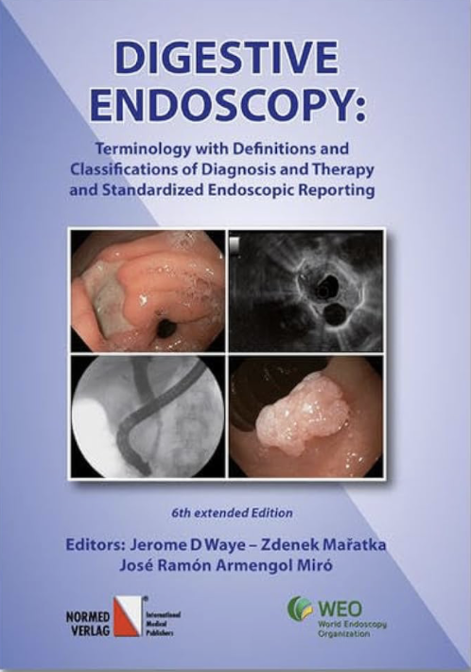
XXXII CONGRESSO NAZIONALE DELLA SOCIETÀ ITALIANA DI CHIRURGIA DELL’OBESITÀ Giardini Naxos 23 - 25 maggio 2024
DIAGNOSTICA ENDOSCOPICA E STANDARDIZZAZIONE DELLA REFERTAZIONE
REFERTAZIONE DELLA EGDS NEL PZ OBESO
Quello della standardizzazione dei referti in ED è un problema annoso
- referti a dir poco creativi …
- neanche i software di refertazione hanno risolto il problema (refertazione libera)
Eppure le Società Scientifiche hanno prodotto letteratura dedicata
- WEO pubblica la Standard Endoscopic Terminology (ultima febbraio 2023)
G. Galloro
University of Napoli Federico II - School of Medicine
Surgical Endoscopy Unit

Slide 9
XXXII CONGRESSO NAZIONALE DELLA SOCIETÀ ITALIANA DI CHIRURGIA DELL’OBESITÀ Giardini Naxos 23 - 25 maggio 2024
DIAGNOSTICA ENDOSCOPICA E STANDARDIZZAZIONE DELLA REFERTAZIONE
REFERTAZIONE DELLA EGDS NEL PZ OBESO
L’ED è una procedura di tipo morfologico
Il rilievo di certi quadri può orientare la scelta della strategia terapeutica
Questo in chirurgia bariatrica è ancora più vero
G. Galloro
University of Napoli Federico II - School of Medicine
Surgical Endoscopy Unit

Slide 10
XXXII CONGRESSO NAZIONALE DELLA SOCIETÀ ITALIANA DI CHIRURGIA DELL’OBESITÀ Giardini Naxos 23 - 25 maggio 2024
DIAGNOSTICA ENDOSCOPICA E STANDARDIZZAZIONE DELLA REFERTAZIONE
REFERTAZIONE DELLA EGDS NEL PZ OBESO
WEO dice che il referto endoscopico deve descrivere sempre
- volumi, decorso e rapporti del viscere studiato
ASPETTO DELLA MUCOSA
RETE VASCOLARE SOTTO-MUCOSA
PARETE VISCERALE
rosea, lucente (muco normale)
iperemica, pallida, melanotica
a superficie regolare
alterazioni di superficie
lesioni polipoidi o non polipoidi
pit pattern ghiandolari (CVC+Zoom)
alterazioni vascolari
normorappresentata
iper, iporappresentata, non apprezzabile
regolare o irregolare via pit pattern (CVC+Zoom)
normoelastica o ipoelastica
normodistesibil o ipodistensibile
alla insufflazione gassosa
compressioni ab estrinseco
- mappare i punti di repere endoluminali che consentano di orientarsi
G. Galloro
University of Napoli Federico II - School of Medicine
Surgical Endoscopy Unit

Slide 11
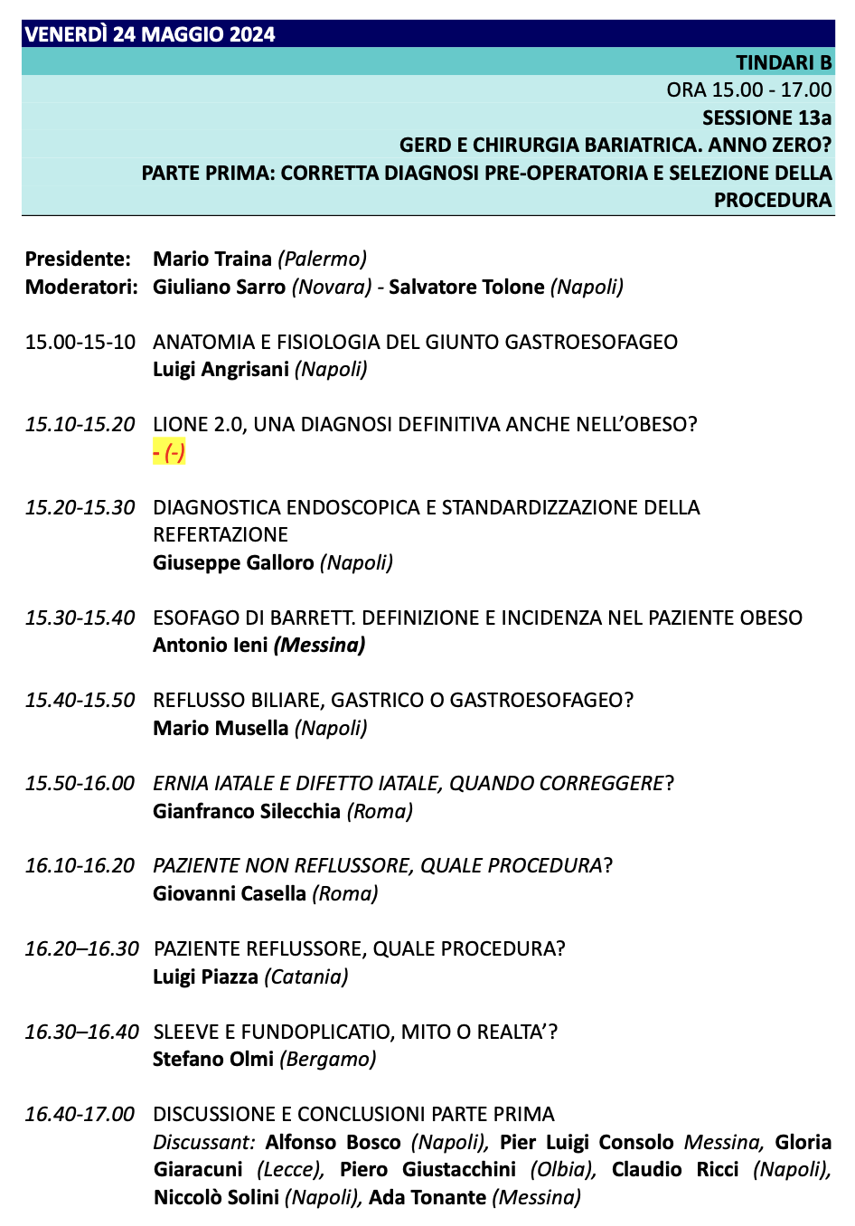
XXXII CONGRESSO NAZIONALE DELLA SOCIETÀ ITALIANA DI CHIRURGIA DELL’OBESITÀ Giardini Naxos 23 - 25 maggio 2024
DIAGNOSTICA ENDOSCOPICA E STANDARDIZZAZIONE DELLA REFERTAZIONE
REFERTAZIONE DELLA EGDS NEL PZ OBESO
Nel referto di una EGDS pre-chirurgia bariatrica è indispensabile descrivere
ESOFAGO
STOMACO
reflusso in esofago (limpido o biliare)
rapporti cardio-diaframmatici
distanza di linea Z da arcata dentaria
eventuale segni di esofagite (ERD)
- sec. Los Angeles / anello di Schatzki
eventuale sospetto di Barrett sec. Praga
- studio linea Z con cromo/zoom
varici esofagee
in retroversione
- continenza cardiale sec. Hill
- prolasso intermittente di pliche gastriche
- diverticoli fundici
- varici fundiche
reflusso biliare duodeno-gastrico
gastropatia congestizia / GCA
G. Galloro
University of Napoli Federico II - School of Medicine
Surgical Endoscopy Unit

Slide 12
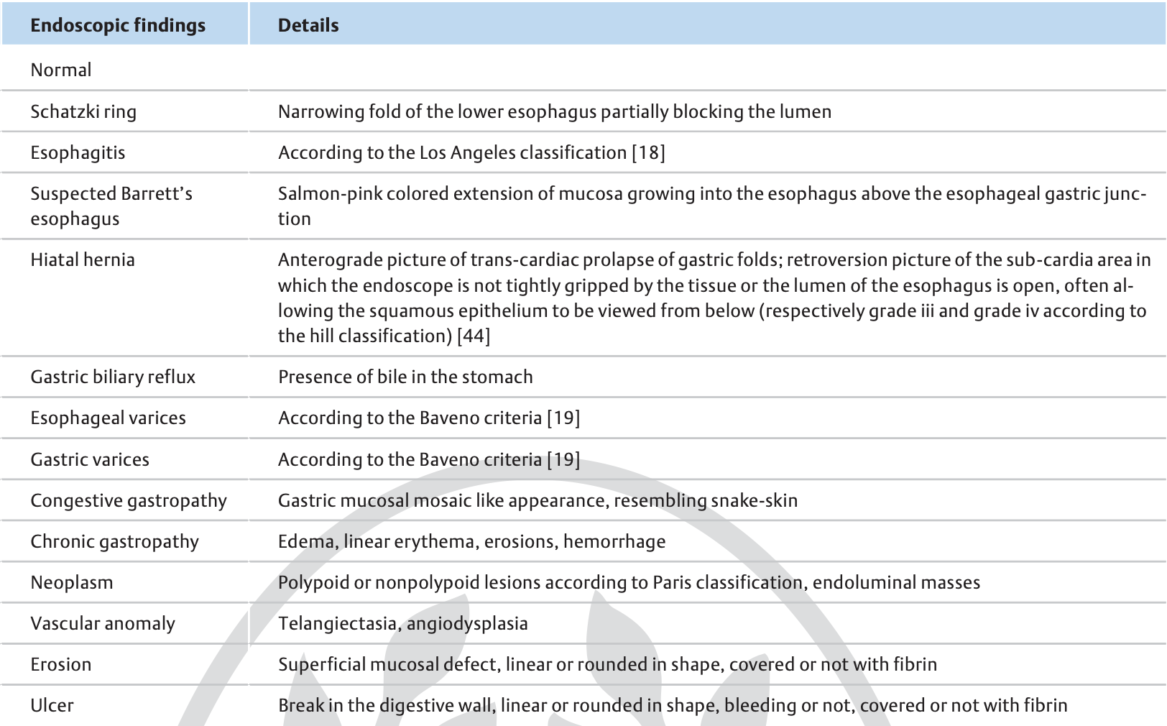
XXXII CONGRESSO NAZIONALE DELLA SOCIETÀ ITALIANA DI CHIRURGIA DELL’OBESITÀ Giardini Naxos 23 - 25 maggio 2024
DIAGNOSTICA ENDOSCOPICA E STANDARDIZZAZIONE DELLA REFERTAZIONE
CONCLUSIONI
Nel referto di una EGDS pre-chirurgia bariatrica, vanno specificati
DETTAGLI SEC.
TERMINOLOGIA MINIMA STANDARD
QUANTO NECESSARIO IL CHIRURGO BARIATRICO CONOSCA
G. Galloro Endoscopy IO 2023
G. Galloro
University of Napoli Federico II - School of Medicine
Surgical Endoscopy Unit

Slide 13
XXXII CONGRESSO NAZIONALE DELLA SOCIETÀ ITALIANA DI CHIRURGIA DELL’OBESITÀ Giardini Naxos 23 - 25 maggio 2024
DIAGNOSTICA ENDOSCOPICA E STANDARDIZZAZIONE DELLA REFERTAZIONE
CONCLUSIONI
In letteratura non sono pubblicati
LINEE
GUIDA
POSITION
STATEMENT
RACCOMANDAZIONI
SOCIETARIE
JOINT STATEMENT
SICOB - SIED
G. Galloro
University of Napoli Federico II - School of Medicine
Surgical Endoscopy Unit

Slide 14
GRAZIE PER
L’ATTENZIONE

